Slide 1
المعايير الدنيا لحماية الطفل في العمل الإنساني
CPMS
شرائح العرض
Notes:
للميسّرين:
تتوجّه هذه الإحاطة إلى أيّ مستخدم محتمل للمعايير الدنيا لحماية الطفل. وهي موجّهة بشكل أساسي إلى الموّظفين العاملين في مجال حماية الطفل، لذلك، فكّروا في توسيع إطار بعض الأسئلة أو إعطاء تفاصيل أكثر، في حال انضمّ إليكم زملاء من قطاعات أخرى.
نفترض أنّ كلّ مجموعة ستتألّف من 20 شخصًا تقريبًا، وأنّ جميع الحاضرين في القاعة يعرفون بعضهم البعض (ربّما يكونون زملاء من وكالتكم أو من مجموعة تنسيق حماية الطفل). إذا كانوا لا يعرفون بعضهم البعض، أضيفوا 5 دقائق للتعارف السريع.
حضروا: لوح قلاّب يبيّن أهداف الجلسة
في نهاية هذه الجلسة، سيكون المشاركون قادرين على:
وصف محتوى المعيار 14
شرح وتشارك الرسائل الأساسية
تبيان كيف ولماذا نستخدم الدليل
ملاحظة: إذا كنتم قد عقدتم أصلاً جلسة عن ركيزة (ركائز)، أو مبادئ، أو معيار (معايير) أخرى، فتخطّوا الشريحتَين 2 و8
نصيحة: الشرائح متحرّكة - مع كلّ نقرة تنقرونها، سيظهر عدد من الكلمات، أو عنوان، أو صورة على الشريحة.
اقرأوا الملاحظات الملائمة من الملاحظات للميسّرين، قبل أن تعرضوا المحتوى التالي، كي يتسنّى للمشاركين الوقت حتّى يستوعبوا ما تقولونه، واقرأوا كلّ نقطة على حدة.

Slide 2
الهدف من المعايير
وثيقة مرجعية لحماية الطفل في العمل الإنساني
أداة تعاونية، مشتركة بين الوكالات
تتماشى مع المعيار الإنساني الأساسي
التكييف وفقاً للسياق لتسهيل التبنّي المحلي
الغرض:
الجودة والمساءلة
التأثير على حماية الأطفال ورفاههم
تهدف االمعايير الدنيا لحماية الطفل إلى تفعيل حقوق الأطفال في ممارسة الاستجابة الإنسانية.
Notes:
إن الجهات المانحة، والحكومات المحلّية، والزملاء من القطاعات الأخرى، وكذلك المستفيدون من خدماتنا، يريدون أن يعرفوا ما الذي نفعله ولماذا. وعليه، فإنّ المعايير الدنيا لحماية الطفل هي وثيقتنا المرجعية. فهذه المعايير تمثّل الطريقة الأساسية لتفعيل حقوق الأطفال أو جعلها فعلية في ممارسة الاستجابة الإنسانية.
وهي أداة تعاونية، مشتركة بين الوكالات، تؤمّن الرابط مع المبادرات الأخرى مثل المعيار الإنساني الأساسي، وإنسباير، ومعايير الدمج الإنساني
حيثما كان ذلك ملائمًا، تماشت المعايير الدنيا لحماية الطفل مع استراتيجيات إنسباير السبع لإنهاء العنف ضد الأطفال - في الواقع، تنتشر رموز هذه المبادرة في الوثيقة بكاملها. بالإضافة إلى ذلك، يتمّ تسليط الضوء على المعيار الإنساني الأساسي حول الجودة والمساءلة في المقدّمة، ثمّ يتكرّر ذكره على امتداد الدليل.
التكييف وفقًا للسياق أمر محبَّذ ويمكنه أن يخلق تبنّيًا للمعايير على جميع المستويات. فهو يخلق فهمًا أعمق لحماية الطفل في السياق المحدّد بالنسبة إلى مجموعة واسعة من الجهات الفاعلة. وعليه، نشجّع مجموعات التنسيق الوطنية على اعتماد المعايير الدنيا لحماية الطفل. الرجاء أن تطرحوا موضوع اعتماد المعايير مع الزملاء على المستوى المحلّي، ثمّ اطلبوا التوجيهات من الفريق العالمي للمعايير الدنيا لحماية الطفل. للمزيد من المعلومات، الرجاء مشاهدة الفيديو حول التكييف وفقًا للسياق على قناة اليوتيوب الخاصّة بالتحالف.
المربّع: تهدف المعايير الدنيا لحماية الطفل إلى تحسين جودة ومساءلة برامجنا وإلى زيادة التأثير على حماية الأطفال ورفاههم في العمل الإنساني (في جميع السياقات)، من خلال إرساء مبادئ، وأدلّة، وعمليات وقاية، وأهداف مشتركة. فهي توفّر مجموعة من الممارسات الجيّدة والدروس المستفادة حتّى الآن.

Slide 3
لمحة عامّة
Notes:
هذه لمحة عامّة عن هيكلية المعايير الدنيا لحماية الطفل: فهي تتألّف من 28 معيارًا ضمن 4 ركائز، ومن 10 مبادئ لحماية الطفل في العمل الإنساني موزّعة في الدليل بكامله.
يمكنكم أن تجدوا هذه اللمحة العامّة في نهاية دليل المعايير الدنيا لحماية الطفل أو في نسخة الدليل على الإنترنت. فهذه طريقة عملية كي تجدوا بسرعة موضوعًا محدّدًا في الدليل.
يركّز هذا العرض على المعيار 14: تطبيق النهج الاجتماعي الإيكولوجي على برامج حماية الطفل

Slide 4
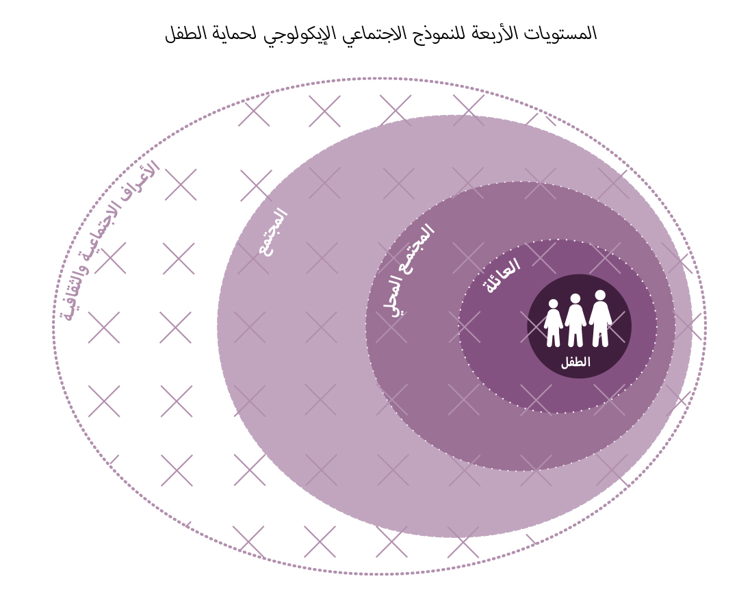
مقدمة عامة عن المعيار 14
الاستراتيجيات والنُهُج والتدخلات الأساسية
الوقاية من والاستجابة لمخاطر حماية الطفل
البرمجة المرنة
إدماج نهج الأنظمة
تناول جميع مستويات النموذج الاجتماعي الإيكولوجي
التكييف وفقًا للسياق
التطور مع مرور الوقت
Notes:
يشكل هذا المعيار جزءًا من الركيزة 3 من المعايير المتعلقة بتطوير استراتيجيات ونُهُج وتدخلات ملائمة للوقاية من والاستجابة لمخاطر حماية الطفل المُبيَّنة في الركيزة 2. وتمّ إعداد الركيزة 3 لتعكس التفكير الموجود في النموذج الاجتماعي الإيكولوجي، وهي تتوافق، عندما يكون ذلك ملائمًا، مع استراتيجيات إنسباير، وتبني على استراتيجياتهما القائمة على الأدلّة لمنع العنف ضدّ الأطفال . ولهذا السبب، نجد الرمز في الزاوية. وتعتمد حزمة إنسباير غاية مشابهة: استراتيجيات قائمة على الأدلّة لمنع العنف ضدّ الأطفال. يمكن إيجاد المزيد من المعلومات عن استراتيجيات إنسباير على الرابط التالي: http://inspire-strategies.org/
يعزز هذا المعيار البرمجة المرنة التي تشتمل على الدروس المستفادة الجديدة وتتكيّف معها طوال فترة التنفيذ. وهو يهدف إلى تطبيق النُهُج المتكاملة التي تعمل بالشراكة مع الأطفال، وعائلاتهم، والمجتمع المحلي، والمجتمع الأوسع، ومع الأعراف الاجتماعية الثقافية.
يوفّر إطارًا ملموسًا يدعم التفكير المنهجي في برامج حماية الطفل. وينظر إلى وضع بأكمله من أجل (أ) تحديد جميع العناصر والعوامل المختلفة و(ب) فهم كيفية ارتباطها ببعضها البعض وتفاعلها مع بعضها البعض. وهو ينظر في كامل نطاق المشاكل التي تواجه الطفل، وأسبابها الجذرية، والحلول المتوفرة على جميع المستويات (بدلًا من النظر إلى مسألة واحدة من مسائل الحماية أو خدمة محدّدة على انفراد).
هو مكمل للتفكير المنهجي الخاص بحماية الطفل ويسعى إلى تحقيق الهدف نفسه: نهج شامل ومتكامل من أجل حماية الأطفال.
تجدر الإشارة إلى أن أنظمة حماية الطفل تختلف من سياق إلى آخر وتتأقلم وتتطور مع الوقت: ثمة حاجة إلى تحليل دقيق لمخاطر حماية الطفل وعوامل الحماية، وإلى مسح منتظم لعناصر الأنظمة الرسمية وغير الرسمية، لتطوير خطة من اجل تقوية النظام ورفع مستواه وأقلمته.
*الرمز: تركيز متزايد على الوقاية من مخاطر حماية الطفل
*يرتبط بجميع استراتيجيات إنسباير والنهج الشامل لتقوية الأنظمة.

Slide 5
المعيار 14:
يتمّ دعم الأطفال، والعائلات، والمجتمعات المحلّية، والمجتمعات الأوسع من أجل حماية الأطفال ورعايتهم."
المستويات...
الأطفال
العائلات
المجتمعات المحلية
البيئات الاجتماعية والسياسية والثقافية، بما فيها الأعراف الثقافية
ما هي استراتيجيات إنسباير السبع؟
في سياقكم، ما الذي سيشكل جزءًا من كل مستوى؟
Notes:
ينص المعيار 14 على ما يلي: "يتمّ دعم الأطفال، والعائلات، والمجتمعات المحلّية، والمجتمعات الأوسع من أجل حماية الأطفال ورعايتهم."
وهو يرتبط بجميع استراتيجيات إنسباير والنهج الشامل لتقوية الأنظمة.
إطلاق المناقشة 1: ما هي استراتيجيات إنسباير السبع؟
← تطبيق القوانين وإنفاذها
القواعد والقيم
البيئات الآمنة
دعم الوالدَين ومقدمي الرعاية
تعزيز الدخل والاقتصاد
خدمات الاستجابة والدعم
التعليم والمهارات الحياتية
للميسرين: نقترح أن تناقشوا ما يلي مع المجموعة بعد عرض المستويات الأربعة:
1) إطلاق المناقشة 2: في سياقكم، ما الذي سيشكل جزءًا من كل مستوى؟
← ضمن بلدكم/سياقكم الخاص، ناقشوا الأجزاء المكيفة وفقًا للسياق في كل مستوى.
2) نقاط القوة ومواطن الضعف المحلية المكيفة وفقًا للسياق في كل مستوى. يمكنكم استكمال إجاباتهم بالأفكار العامة التالية:
تشتمل نقاط القوّة ومواطن الضعف المحدّدة الخاصّة بـالأطفال على ما يلي:
يعتمد الأطفال الأصغر سنًّا على مقدّمي الرعاية الرئيسيين لتلبية الاحتياجات الأساسية، ويواجهون صعوبة في فهم الاضطرابات الناجمة عن الأزمة.
يستطيع الأطفال الأكبر سنًّا والمراهقون تلبية بعض من احتياجاتهم الأساسية، لكنّهم يواجهون احتمالًا أكبر للانفصال عن عائلاتهم، والارتباط مع القوّات أو الجماعات المسلّحة، والعمل القسري، والاستغلال، إلخ.
الأطفال اللاجئون أو عديمو الجنسية أو الذين لا يحملون أوراقًا ثبوتية، المستبعدون من حقوق الطفل الوطنية، والقوانين، والمعايير، والخدمات الخاصّة بحماية الطفل.[← رمز النزوح]
تشكّل العائلات، والعلاقات المُقرَّبة الأخرى، والأقران، طبقةَ الحماية الأقرب التي تُحيط بالطفل. ومصادرَ مرونة ودعم للأطفال. لكنّهم قد يختبرون الضغط النفسي الناجم عن:
المحنة الاقتصادية؛
العزلة الاجتماعية، الهجر؛
غياب التسجيل والتوثيق؛
التغيّرات في تركيبة العائلة والأدوار بسبب الوفاة، أو الطلاق، أو الانفصال القسري؛
التغيرات في الهيكليات العائلية، وإجهاد الوالدَين، وتعاطي المخدرات؛
خسارة آليات الحماية المجتمعية.
وتتمتع المجتمعات المحلّية بالمقدرة على دعم الأطفال والعائلات، لكنَّ هذه المقدرة تتراجع غالبًا في خلال الأزمات.
إذا لم يفكر أعضاء المجتمعات المحلّية في المصالح الفضلى لجميع الأطفال، قد تواجه مجموعات معيّنة من الأطفال مخاطر متزايدة متعلّقة بالتمييز أو الاستبعاد.
المخاطر: الفقر، والمسكن غير اللائق، والأعراف الاجتماعية، والنزوح
تؤدّي البيئات الاجتماعية، والسياسية، والثقافية الأوسع التي يعيش وينمو فيها الأطفال أدوارًا مهمّة في منع المخاطر والاستجابة لها.
ينبغي أن تُمنَح الأولوية لتغيير السياسات التي تستبعد مجموعات معيّنة من الأطفال - مثل الأطفال اللاجئين أو عديمي الجنسية - من حقوق الطفل الوطنية، والقوانين، والمعايير، والخدمات الخاصّة بحماية الطفل.
المخاطر: النزاعات المنتشرة على نطاق واسع، والمجاعة، وتفشي الأمراض المعدية، وضعف الأطر القانونية، وسوء إنفاذ القانون.
3) نحن نشجعكم على توسيع المناقشة: كيف تفاقم مواطن الضعف المكيفة مع السياق في كل مستوى من المستويات الأربعة من مخاطر حماية الطفل بشكل مباشر؟

Slide 6
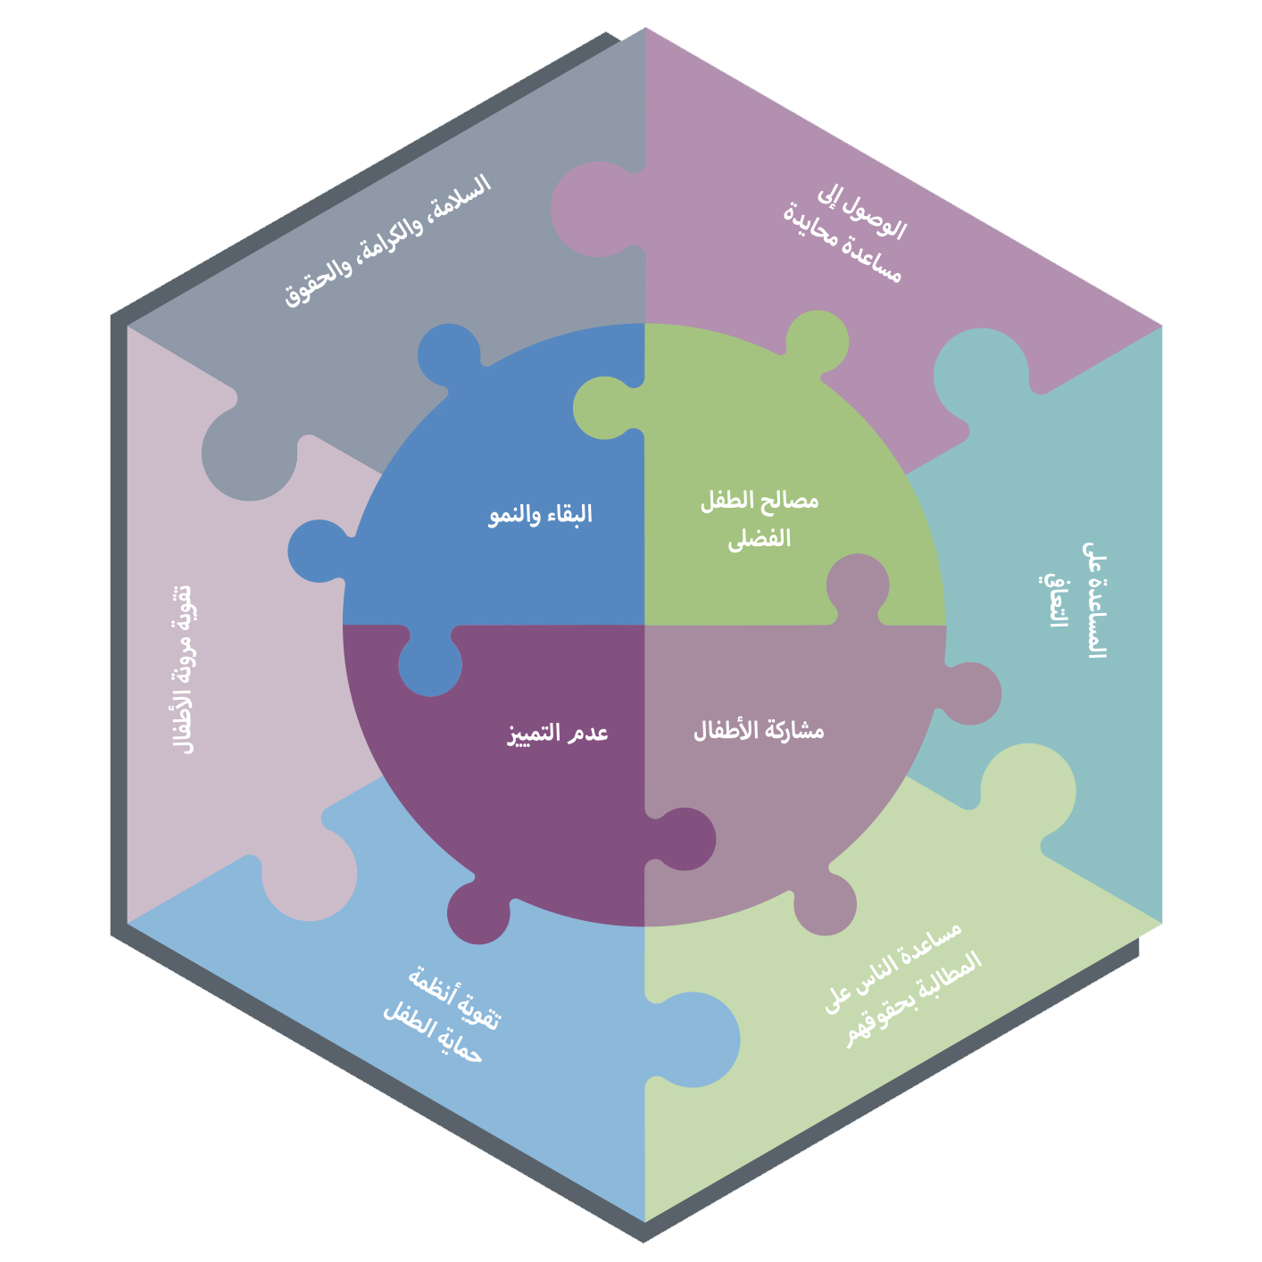
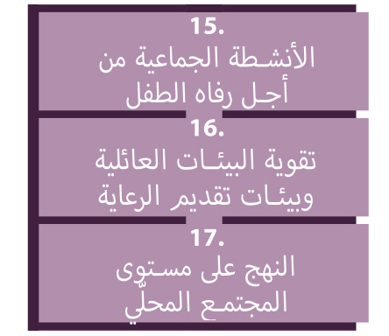
النهج "الاجتماعي الإيكولوجي"
ماذا يعني؟
← تصميم النُهُج المتكاملة
← الشراكة مع الأكفال، والعائلات، والمجتمعات المحلية، والمجتمعات الأوسع
← إجراءات تعالج المستويات الأربعة جميعها
ما معنى استخدام هذا النهج عند تطبيق المعايير 15 و16 و17، والمبادئ؟
Notes:
ينطوي تطبيق النهج "الاجتماعي الإيكولوجي" لحماية الطفل على تصميم نُهُج متكاملة تعمل بالشراكة مع الأطفال، والعائلات، والمجتمعات المحلّية، والمجتمعات الأوسع. ويحدّد هذا المعيار الإجراءات التي:
تتناول جميع المستويات الأربعة للنموذج الاجتماعي الإيكولوجي؛ و/أو
تجري على مستوى المجتمع ولا تغطّيها معايير أخرى. ويشمل ذلك تقوية القوانين والسياسات، وتمويل حماية الطفل، والرعاية الاجتماعية، وخدمات تسجيل الولادات.
يجب قراءة ما يلي مع هذا المعيار:
المبادئ؛
المعيار 15: الأنشطة الجماعية من أجل رفاه الطفل؛
المعيار 16: تقوية البيئات العائلية وبيئات تقديم الرعاية؛
المعيار 17: النُهُج على مستوى المجتمع المحلّى.
في حال توفر لديكم الوقت، إطلاق المناقشة 3: ما معنى استخدام هذا النهج عند تطبيق المعايير 15 و16 و17، والمبادئ؟
لماذا نقول إن المعايير يجب أن "تُقرأ مع معايير أخرى"؟

Slide 7
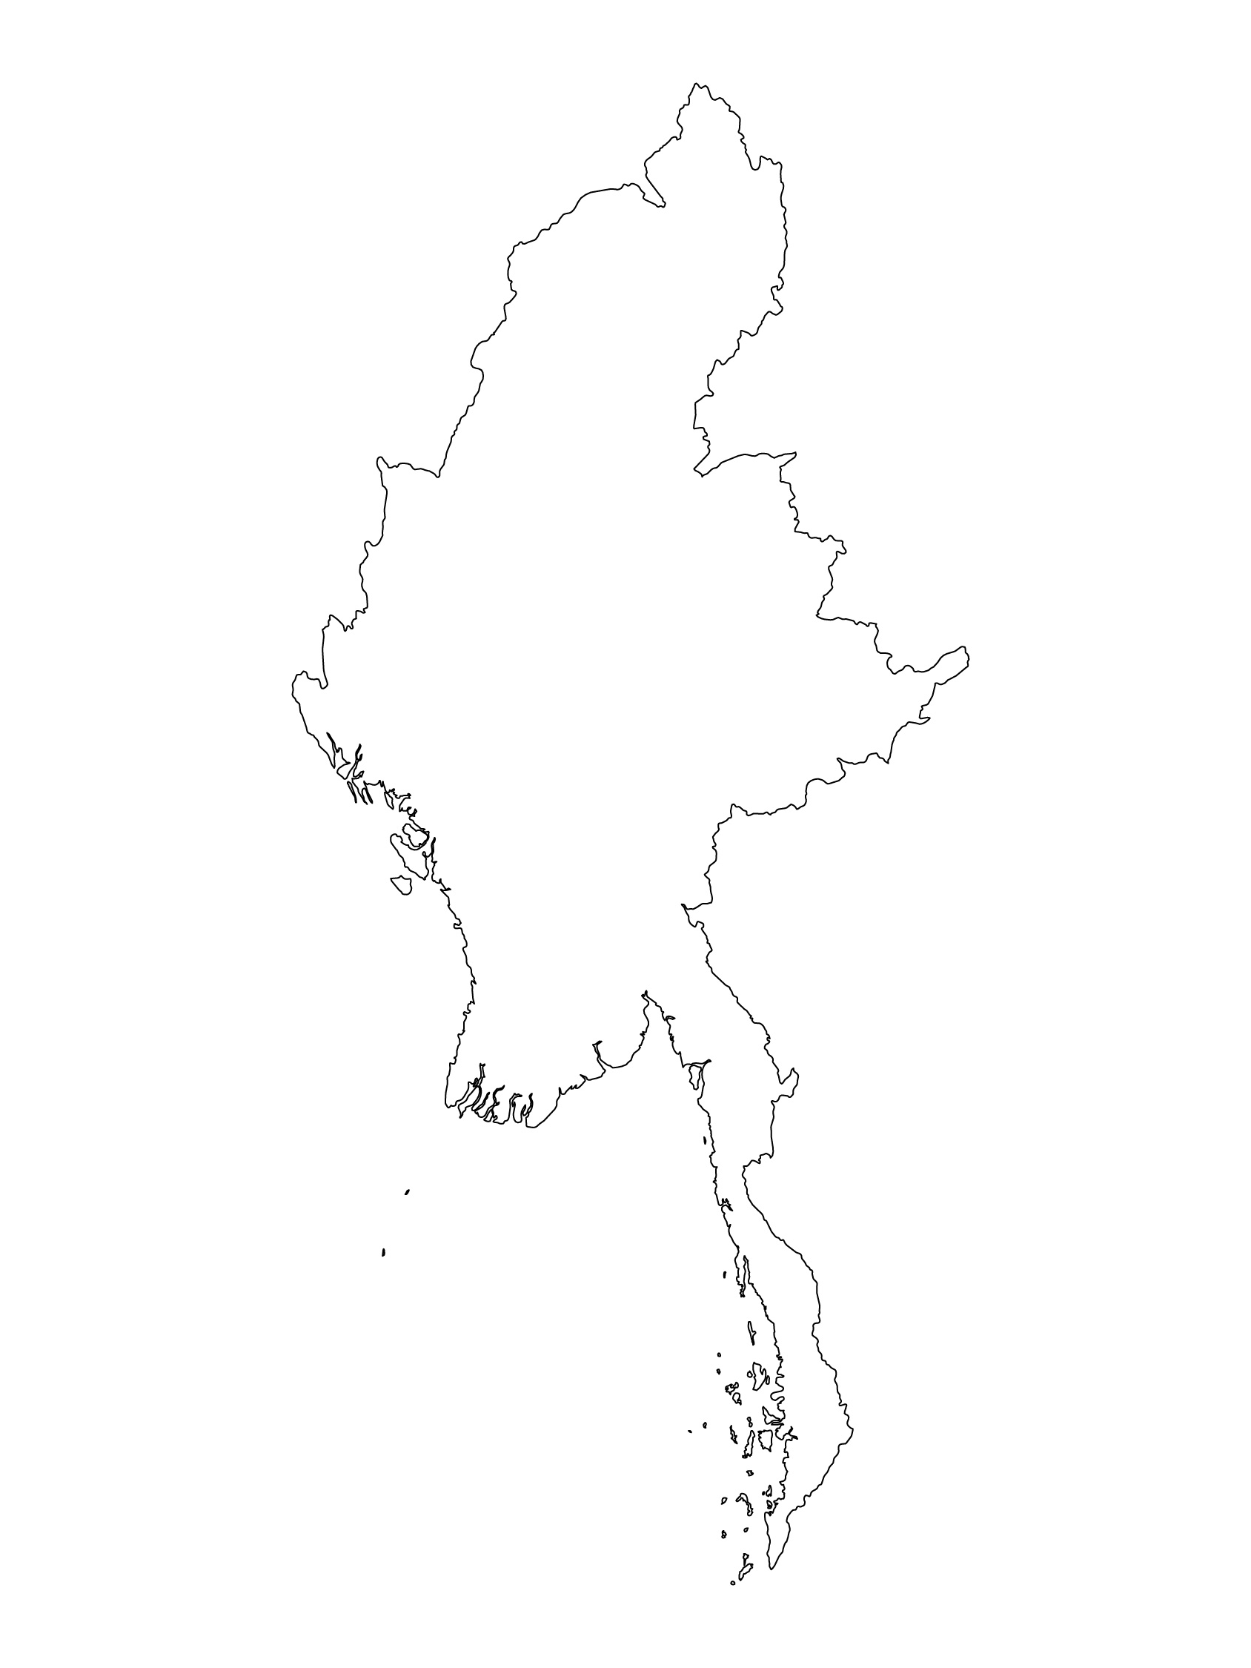
أمثلة من المنطقة
[[اسم البلد]
أضيفوا جملة رئيسية تعريفية بشأن برنامج/مشروع محدد يستخدم المعيار 14
أضيفوا أسماء المنظمات
أضيفوا الرسالة الأساسية / الأرقام
[اسم البلد]
أضيفوا جملة رئيسية تعريفية بشأن برنامج/مشروع محدد يستخدم المعيار 14
أضيفوا أسماء المنظمات
أضيفوا الرسالة الأساسية / الأرقام
[[اسم البلد]
أضيفوا جملة رئيسية تعريفية بشأن برنامج/مشروع محدد يستخدم المعيار 14
أضيفوا أسماء المنظمات
أضيفوا الرسالة الأساسية / الأرقام
Notes:
بحسب الوقت المتاح لكم في التيسير، فكّروا في أن تضيفوا هنا أمثلة من المنطقة/البلد/الاستجابة، عن برامج تستوفي المعايير.
يمكن أن تكون هذه مسودّة شريحة تستطيعون تحديثها أو إلغاءها عند الضرورة.
لكلّ مثال، يمكنكم أن تضيفوا:
جملة قصيرة، مختصرة، رئيسية تعريفية بشأن برنامج/مشروع محدد يستخدم المعيار 14
أضيفوا أسماء المنظمات والشركاء المشاركين معكم
أضيفوا الدروس المستفادة العملية، والإجراءات أو الرسالة أو الأرقام الأساسية، التي تثير اهتمام المشاركين معكم
أمّا الخيار الآخر، في حال أتيح لكم مجال تيسير أوسع (وأيضًا بحسب مجموعتكم)، فهو ملء هذه الشريحة بطريقة تفاعلية خلال الجلسة.
في هذه الحال، يمكنكم أن:
توزّعوا مجموعتكم ضمن مجموعتَين أو 3 مجموعات أصغر،
تتيحوا للمشاركين 15-20 دقيقية ليحضّروا عرضًا قصيرًا عن مثال من المنطقة/البلد/الاستجابة لبرنامج يستوفي المعيار
تطلبوا من المجموعات أن تقدّم أمثلتها في الجلسة العامّة، وتناقشوا/ تقارنوا الدروس المستفادة منها.
إذا كنتم سترسلون هذا العرض إلى المشاركين بعد التدريب، يمكنكم أن تملأوا هذه الشريحة، كي تحفظوا سجلاّت عن العروض.
نصيحة: يمكنكم أن تستخدموا https://thenounproject.com/ للحصول على خرائط مماثلة.

Slide 8
هل تحتاجون إلى أكثر من النسخة الورقية؟
على موقع التحالف الإلكتروني
نسخة PDF
ملف مواد الإحاطة والتنفيذ
ملخّص من 25 صفحة
دورة تدريبية إلكترونية
أفلام فيديو على قناة يوتيوب
معرض للمعايير مع رسومات
👉 www.AllianceCPHA.org
على الموقع الإلكتروني الخاص بشراكة المعايير الإنسانية
نسخة تفاعلية على شبكة الإنترنت
تطبيق شراكة المعايير الإنسانية للهواتف المحمولة والحواسيب اللوحية
👉 www.HumanitarianStandardsPartnership.org
Notes:
[للميسّرين: في حال استطعتم أن تقدّموا المعلومات من الإنترنت عبر العاكس، نقترح عليكم أن تساعدوا المشاركين في الوصول إلى الموقع وأن تروهم إيّاه]
شراكة المعايير الإنسانية:
1. الدليل على الإنترنت
2. تطبيق شراكة المعايير الإنسانية
- هو ثاني أكثر تطبيق شعبية على الموقع بعد تطبيق اسفير
صفحة المعايير الدنيا لحماية الطفل:
1. الدليل التفاعلي - أهم مورد لدينا.
2. الملخّص يتألّف من 32 صفحة فقط، وهذا يعني أنّه مكثّف جدًا ولكن، يمكن استخدامه للتعريف بفكرة المعايير الدنيا أو لإطلاق مناقشات حول حماية الطفل مع زملاء حكوميين أو عاملين آخرين في المجال الإنساني من دون إغراقهم في معلومات الدليل الهائل الحجم.
موقع التحالف الإلكتروني:
نسخة PDF وجميع المواد المتوفّرة يمكن تنزيلها إذا أراد المشاركون طباعة أجزاء فقط من المعايير الدنيا لحماية الطفل، على موقع التحالف الإلكتروني
يتضمّن ملف مواد الإحاطة الخاصّة بـ«المقدّمة إلى المعايير الدنيا لحماية الطفل» هذه الشرائح وملاحظات التيسير، بالإضافة إلى مقدّمة للتوزيع تتألّف من صفحتَين.
معرض للمعايير مع رسومات
اكتشفوا الدورة التدريبية الإلكترونية المجانية على المعايير الدنيا لحماية الطفل مع مجموعة من الوحدات
أفلام فيديو على قناة يوتيوب الخاصّة بالتحالف
اسألوا: ماذا ينبغي أن تكون خطواتنا التالية كفريق/وكالة/فرد؟
(قد تحدّدون موعدًا للقاء أطول لاستيعاب التغييرات ووضع خطّة؛ أو تطلبون من الزملاء عرض بعض المعايير الجديدة/المراجعة وانعكاساتها على البرنامج؛ أو تنظّمون دورة تدريبية؛ أو تطلبون موعدًا من الإدارة العليا لمناقشة المساءلة أمام الأطفال، إلخ)
[للميسّرين: نسخ مطبوعة: ثمّة مخزون صغير من النسخ المطبوعة من الدليل والملخّص لدى التحالف العالمي في جنيف، لكّننا نشجّع البلدان والمناطق على طباعة وإدارة نسخها الخاصة محلّيًا. يتمّ هذا عادة من خلال هيكلية التنسيق المشتركة بين الوكالات. عند الطلب، يستطيع التحالف تشارك نسخة PDF جاهزة للطباعة معكم.]
شكرًا جزيلاً على لقائكم بنا وبدء استكشافكم المعايير الدنيا لحماية الطفل. سوف أتابع معكم مسألة الخطوات التالية التي ناقشناها. فهذا هو الأساس: إنّ دليل المعايير الدنيا لحماية الطفل هو هدية تستمر في العطاء كلّ مرّة تفتحونها!

